Slide 1

בס"ד
מערכת שיעורים למגזר החרדי
שיעור מדעים לכיתה ה'
נושא השיעור: מזון הולך לעיכול
עם המורה: טליה ברדע
בשיתוף צוות ההדרכה

Slide 2
מה להכין?
מגבת
סיכת ראש
בד חלק
סבון נוזלי
כוס מים שקופה
שמן
לחם או תפוח אדמה מבושל
מספריים
נייר

Slide 3
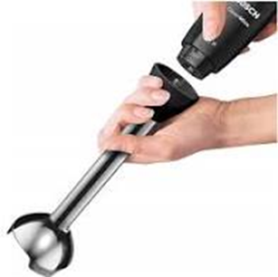
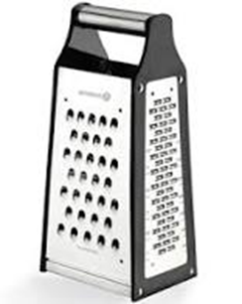
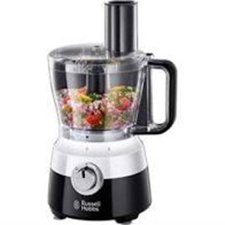
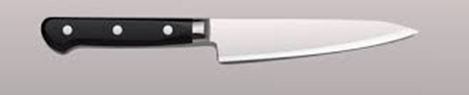
מה המשותף?
Notes:
שלום תלמידים!
לפניכם מספר תמונות שיש להם מכנה משותף. האם אתם משערים מה המשותף?
להמתין רגע ולומר:
נכון – כל המכשירים האלה קוצצים, חותכים או טוחנים את המזון.
ואיך זה קשור אלינו?
לאיזו מערכת בגוף האדם קשור עיבוד המזון?

Slide 4
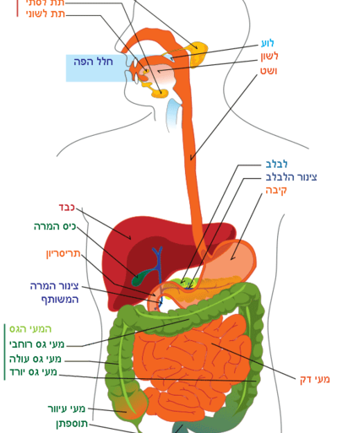
מערכת של איברים הפועלים יחד בתיאום מופלא
Notes:
אתם צודקים לגמרי!
מערכת העיכול בנויה מכמה איברים הפועלים יחד לאותה מטרה:
עיבוד המזון והעברת תוצרי המזון המעובדים לתאי הגוף.
הנה – ראו באיור כמה איברים יש במערכת העיכול!
אל תיבהלו! לא נעמיק בכולם
אבל האיור הזה ממחיש היטב כמה המערכת מורכבת ומתואמת להפליא!

Slide 5
מה נלמד?
נכיר את מערכת העיכול ותפקודיה.
נתמקד בכל האיברים במערכת העיכול ונלמד כיצד המבנה מותאם לתפקוד.
נלמד כיצד לשמור על בריאותה של מערכת העיכול.
נתנסה בניסויים, נראה תוצאות ונסיק מסקנות.

Slide 6
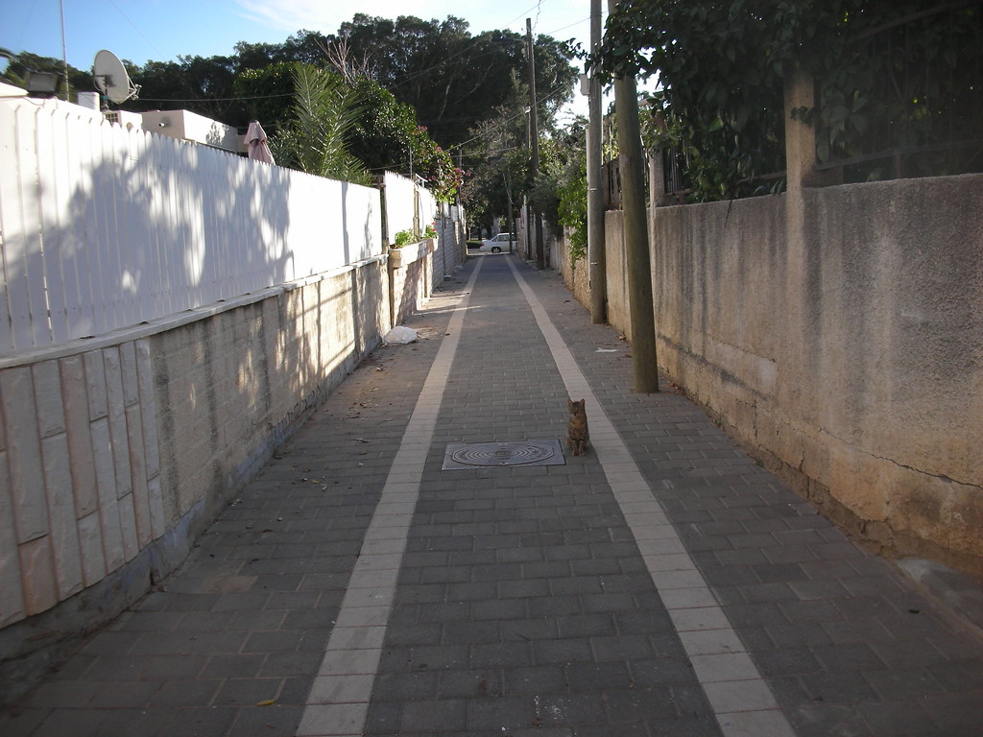
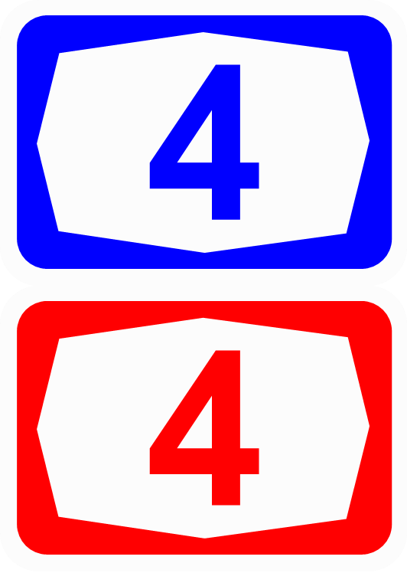
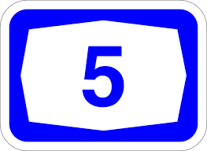

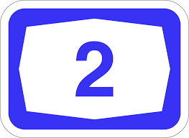
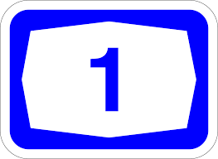
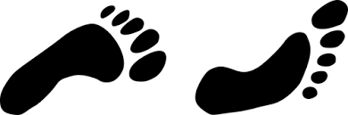
מתחילים במסע!
במסע שלנו שביל ארוך ומפותל.
כתשעה מטרים אורכו.
נעצור בחמש תחנות.
3
Notes:
מיד נתחיל במסע שלנו במערכת העיכול.
במסע שלנו שביל ארוך ומפותל, כתשעה מטרים אורכו.
נעצור בחמש תחנות עצירה.
מוכנים?
מתחילים!

Slide 7
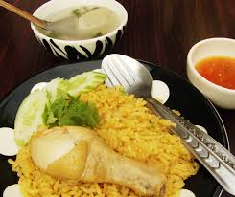
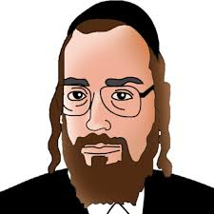
מה המשותף?
מה משותף לגופנו ולמזון שאנחנו אוכלים?
Notes:
התבוננו באיורים.
והפעם יש לי שאלה קצת מוזרה..
האם יש משותף בין גופנו ובין המזון שאנחנו אוכלים – האורז, העוף, המרק? הירקות?

Slide 8
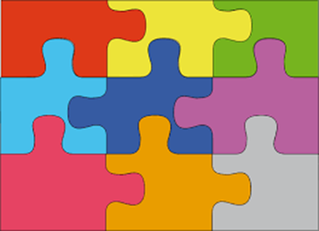
גופנו בנוי מחומרים
גופנו בנוי מחומרים: חלבונים, פחמימות ושומנים.
גם המזון שאנו אוכלים מורכב מאבות המזון האלה.
כיצד המזון שאנו אוכלים - הופך להיות חלק ממבנה גופנו?
Notes:
זה אמנם קצת מוזר לנו לחשוב כך, אך מלבד הנשמה שהקב"ה נשם באפינו, הגוף שלנו בנוי מחומרים.
מחלבונים, מפחמימות ומשומנים.
גם המזון שאנחנו אוכלים מורכב מהחומרים האלה שאנחנו קוראים להם אבות מזון.
כיצד בונים אבות המזון את הגוף שלנו?
ומה תפקידם הנוסף בגוף שלנו?
המזון שאנחנו אוכלים מכיל: פחמימות, חלבונים ושומנים - שהגוף שלנו חייב, לצורך אנרגיה ובניית תאים.
כדי שיוכל למלא את תפקידיו, המזון חייב להתפרק - כדי להגיע לתאים.

Slide 9
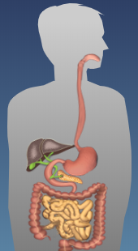
המזון בגופנו
חומרים במזון בונים את תאי הגוף.
חומרים במזון מאפשרים הפקת אנרגיה בתאי הגוף
לצורך תפקודי החיים.
המזון צריך להתפרק ליחידות המבנה
ולהיספג בתאי הגוף.
כל זאת במסע שאורכו כתשעה מטרים במערכת העיכול.
Notes:
שני תפקידים יש למזון שאנחנו אוכלים.
החומרים שבמזון בונים את תאי הגוף.
החומרים גם מאפשרים לתאי גופנו להפיק אנרגיה, לפעול ולגדול.
אבל כל זה יקרה רק אחרי שהמזון ילעס, יבלע ויעבור מסע של כתשעה מטרים במערכת העיכול.

Slide 10
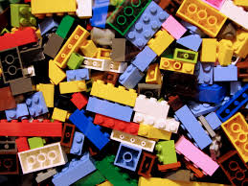
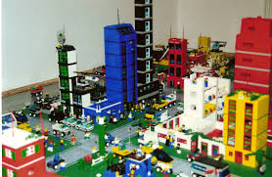
פירוק ליחידות המבנה
Notes:
התבוננו בשתי התמונות:
מצד ימין תוכלו לראות מבנים יפים שילדים בנו מלגו.
את המבנים האלה אפשר כמובן לפרק ליחידות המבנה הבסיסיות – אבני לגו
ואז אפשר להרכיב מהם מבנים אחרים חדשים.
אתם ודאי שואלים: מה הקשר של משחק לגו למערכת העיכול?
גם במערכת העיכול, אבות המזון מתפרקים לאבני הבניין שלהם.
כיצד? מי מפרק?
זאת ועוד נלמד במסע...

Slide 11
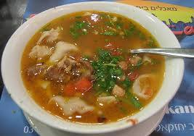
ממממ... זה נראה טעים
מה קורה לכם בפה כשאתם מריחים תבשיל או מאפה שאתם אוהבים?
Notes:
מיד נתחיל במסע ונבין כיצד החומרים מפורקים לאבני הבניין, ליחידות הקטנות.
אבל רגע לפני כן,
נסו להיזכר, אם חזרתם הביתה, והרחתם תבשיל שאתם ממש אוהבים.
מהי תגובת הגוף לריח?
מה קורה לכם בתוך הפה?
האם גם אתם מרגישים את בלוטות הרוק מתחילות לעבוד?
ריח המזון, המראה שלו ולפעמים אפילו רק לחשוב על המזון... גורמים להפרשת רוק מוגברת מבלוטות הרוק שבפה...

Slide 12

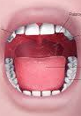
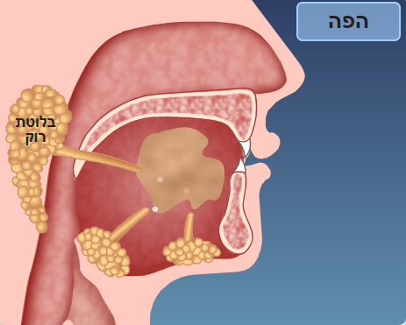
תחנה ראשונה במסע- הפה
שיניים – לועסות וטוחנות את המזון.
לשון – טועמת את המזון, מניעה ומערבלת, מסייעת בבליעה.
רוק – מרטיב את המזון.
Notes:
התחנה הראשונה במסע היא הפה.
בפה מתחילים החיתוך והפירוק של המזון.
אילו מרכיבים בפה שותפים לתהליך העיכול?
השיניים לועסות וחותכות את המזון לחתיכות קטנות. תוכלו לראות באיור את סוגי השיניים השונות – הקדמיות – חותכות את המזון, האחוריות טוחנות אותו. 32 שיניים שמכינות את המזון לעיכול ובליעה.
בלשון נמצאות בלוטות הטעם שטועמות את המזון. בנוסף הלשון מזיזה את המזון מצד לצד כך שיחתך היטב, ומסייעת בבליעה.
הרוק מרטיב את המזון ומכין אותו לבליעה, וגם מתחיל לפרק את הסוכרים בעזרת חומר מיוחד שנמצא ברוק.

Slide 13
שני סוגי פירוק במערכת העיכול
עיכול מכני
?
עיכול כימי
?
Notes:
במערכת העיכול, וממש כבר בתחנה הראשונה בפה - יש שני סוגים של עיכול.
עיכול מכני ועיכול כימי.
מהי הכוונה בשני המושגים האלה?
נתנסה תחילה ונלמד.

Slide 14
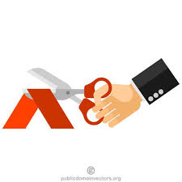
מתנסים ולומדים 1
ציוד: מספריים, נייר .
גזרו נייר לפיסות קטנות.
התבוננו בפיסות הנייר הגזורות.
האם תכונות החומר השתנו?
Notes:
בואו נתנסה.
קחו לכם את המספריים ואת הנייר שהכנתם בתחילת השיעור.
גזרו... (להקריא) ולהדגים גזירה תוך כדי הסרטה.

Slide 15

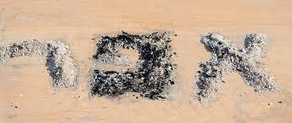
מתנסים ולומדים 2
ומה אם נשרוף את הנייר?
מה יתקבל בסוף התהליך?
האם תכונות האפר דומות לתכונות הנייר?
האם תכונות החומר השתנו?
Notes:
כעת ניקח את אותה פיסת נייר, והפעם במקום לגזור אותה נשרוף אותה.
אל תבצעו את הניסוי הזה בעצמכם, מטעמי בטיחות!
אדגים לכם, ולשם הבטיחות אשתמש במגש לא דליק, ויש לי כאן אמצעים לכיבוי האש - אם יהיה צורך.
(להדגים שריפת נייר, להקפיד על הנחיות הבטיחות)
התבוננו באפר. האם הוא דומה בתכונותיו לנייר?

Slide 16
שני סוגי פירוק במערכת העיכול
פירוק מכני
חיתוך המזון בשיניים לחתיכות קטנות
פירוק כימי
פירוק המזון על ידי הרוק בתהליך כימי
אין שינוי בתכונות החומר
מתקבל חומר בעל תכונות חדשות
Notes:
שתי ההתנסויות שביצענו מדגימות לנו את שני סוגי הפירוקים – פירוק מכני ופירוק כימי.
בפירוק מכני - בדומה לגזירת הנייר, הנייר הוא אותו נייר. אין שינוי בתכונותיו.
כך המזון רק הופך לחתיכות קטנות יותר, בדיוק כמו שמכונה לעיבוד מזון עושה.
בפירוק כימי - בדומה לשריפת הנייר, מתקבל חומר שכלל אינו דומה למקור, כמו הנייר שהפך לאפר.
יש כאן שינוי משמעותי בתכונות של החומר.
ולכן זה נקרא פירוק כימי.
את השינוי הכימי קצת יותר קשה לנו להבין.
בואו נלמד זאת באמצעות ניסוי.

Slide 17
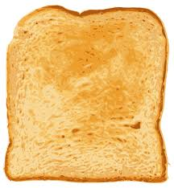
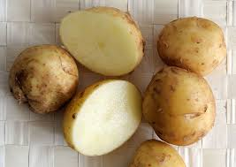
מתנסים בלעיסה
לעסו פרוסת לחם או תפוח אדמה מבושל במשך דקות אחדות,
מה אתם חשים?
לא לשכוח לברך לפני ואחרי ההתנסות
Notes:
כדי להמחיש את פעולת הרוק - נתנסה בלעיסה.
טלו ידיים, ברכו והתחילו ללעוס פרוסת לחם, או אכלו תפוח אדמה מבושל.
לעסו לאט, הרגישו כיצד השיניים טוחנות את המזון וכיצד הרוק מרטיב אותו.
נסו להרגיש בשינויי הטעם ככל שהמזון נשאר בפה.
האם אתם מרגישים טעם מתוק?
זה סימן שמתחיל פירוק הסוכרים לאבני הבניין.

Slide 18
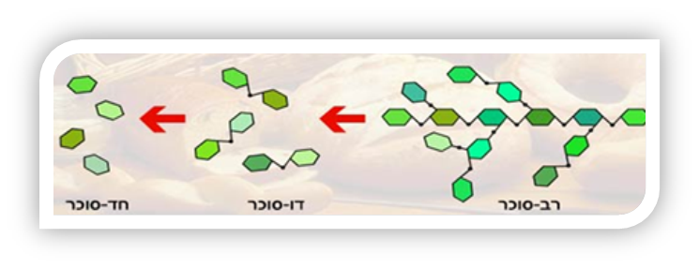
פירוק הסוכרים ברוק
רב סוכר
(עמילן)
חד סוכר (גלוקוז)
Notes:
הלחם ותפוחי האדמה מכילים פחמימות – רב סוכר מסוג עמילן.
ברוק יש חומר שמתחיל את פירוק העמילן ליחידות הקטנות – חד סוכר.
החד סוכר הוא מתוק ולכן משתנה טעמו של המזון.

Slide 19
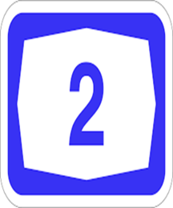
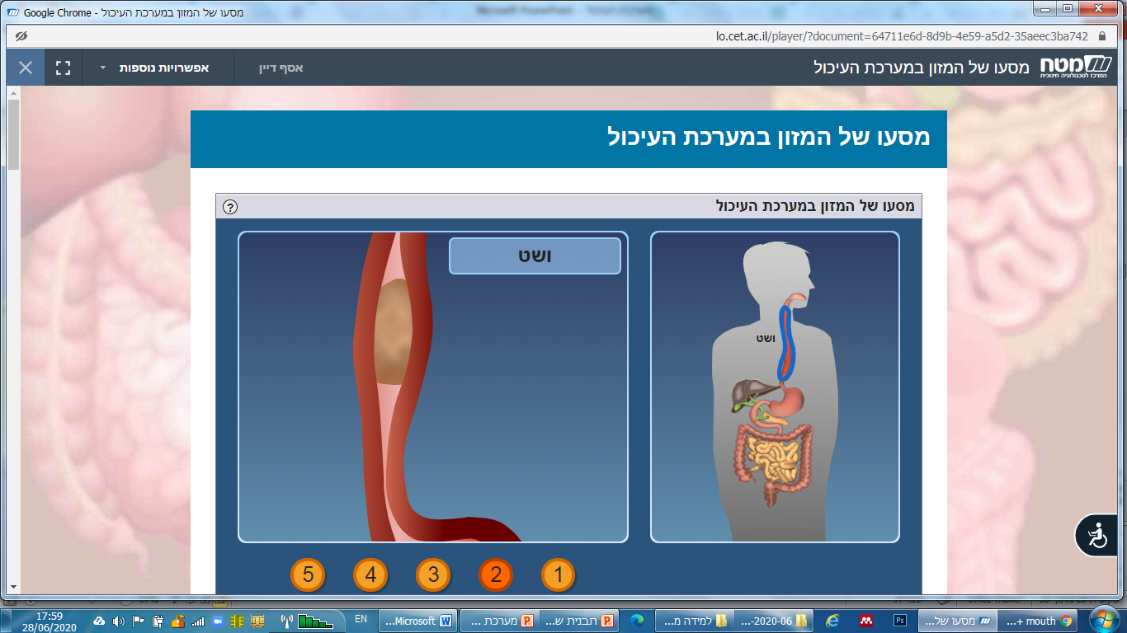
תחנה 2-וושט
הוושט הוא צינור שרירי בלתי רצוני.
הוושט מחבר בין הפה לקיבה
שרירי הוושט מתכווצים לסירוגין ודוחפים את המזון.
Notes:
וכעת הגענו לתחנה השניה במסע שלנו – הוושט.
צינור הושט הוא למעשה שריר בלתי רצוני.
כלומר, הוא פועל בגופנו ללא שליטה רצונית שלנו.
צינור הושט מחבר בין הפה לתחנה הבאה – הקיבה.
המזון לא "נופל" בגופנו כלפי מטה, הוא ממש נדחף.

Slide 20
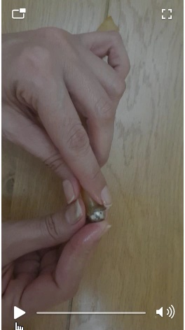
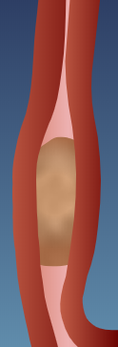
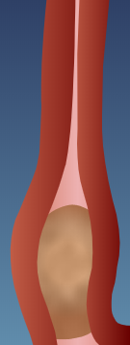
מדגימים את פעולת הוושט
לפנינו צינור גמיש וכדור או גולה קטנה.
נדחף את הגולה בתוך הצינור. ראו את התקדמותה
האם הגולה נופלת?
Notes:
בואו נמחיש כיצד פועל הוושט.
הנה בידי צינור גומי גמיש וחלול, הוא ידמה את הוושט.
וגולה קטנה – היא מדמה את המזון שבלענו וכעת מתקדם בוושט.
לצינור שלנו אין שרירים עצמיים, לכן אני אדחף את הגולה עם אצבעותיי.
להדגים כשהושט במאונך
ראו כיצד הגולה מתקדמת דחיפה אחר דחיפה.
האם הגולה נופלת?

Slide 21
"אין משיחין בסעודה, שמא יקדים קנה לושט" (מסכת תענית)
למה מתכוונים באמרה זו?
א. אם נאכל ונדבר בו זמנית אוויר עלול להיכנס לקיבה.
ב. חשוב לא לדבר בזמן האכילה כי זה לא מנומס.
ג. אם נאכל ונדבר בו זמנית מזון עלול להיכנס לקנה הנשימה ואנו עלולים להיחנק.
ד. אם נאכל ונדבר בו זמנית מזון עלול להיכנס לוושט ואנו עלולים להיחנק.
Notes:
בגמרא מובאים דבר אזהרה שאתם בוודאי מכירים:
"אין משיחין"..
למה הכוונה?
קראו בעיון ובחרו את התשובה הנכונה.
(להקריא א-ד)

Slide 22
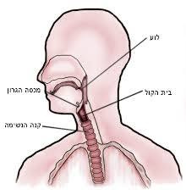
"אין משיחין בסעודה, שמא יקדים קנה לושט
ויבוא לידי סכנה" (מסכת תענית)
אם נאכל ונדבר בו זמנית מזון עלול להיכנס לקנה הנשימה ואנו עלולים להיחנק.
"ופירש רש"י:
"כשיוציא הקול נפתח אותו כובע שעל "פני הקנה
Notes:
התשובה הנכונה היא כמובן ג': להקריא.
בואו נסביר.
:שני צינורות סמוכים זה לזה
הוושט שהוא חלק ממערכת העיכול וקנה הנשימה שהוא חלק ממערכת הנשימה.
מכסה הגרון כשמו כן הוא – מכסה את קנה הנשימה בשעת בליעת המזון
ומונע מהמזון להיכנס אל קנה השימה.
ואם חס וחלילה נאכל ונדבר בו זמנית, אנחנו עלולים לשבש את פעילותו של מכסה הגרון ולהיחנק.
תראו את המשך האמרה - ויבוא לידי סכנה
ורש"י מפרש – כשיוציא הקול נפתח אותו כובע. הכובע הוא כמובן מכסה הגרון.

Slide 23

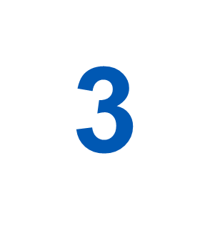
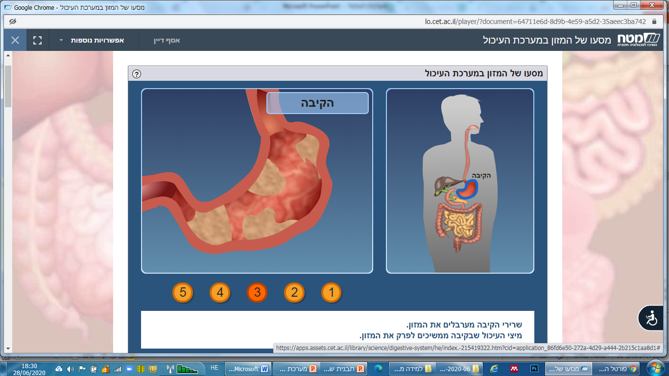
תחנה 3- קיבה
הקיבה היא שק שרירי.
כשהקיבה מלאה אנחנו מרגישים תחושת שובע.
תנועות הקיבה מועכות את המזון.
מיצי הקיבה מעכלים את המזון.
Notes:
התחנה השלישית במערכת העיכול היא הקיבה שלנו.
מהושט המזון נדחף אל תוך הקיבה.
הקיבה היא שק שרירי שמתכווץ כל הזמן
תנועות הכיווץ של שרירי הקיבה ממשיכים למעוך את המזון עד שהוא הופך לדייסה דלילה.
ובתוך הקיבה מופרשים מיצי קיבה – חומצות חזקות שמעכלות את המזון והופכות את החומרים לאבני הבניין שלהם.
שני תהליכים שמתרחשים יחד.
מזכיר לכם משהו?

Slide 24
שני סוגי פירוק הקיבה
פירוק מכני
פירוק כימי
Notes:
גם בקיבה יש פירוק כימי ופירוק מכני בדומה למה שראינו בפה.
נסו להשים את התרשים.
מהו תהליך הפירוק המכני? ומהו הפירוק הכימי?

Slide 25
שני סוגי פירוק הקיבה
פירוק מכני
תנועות שרירי הקיבה מועכות את המזון
פירוק כימי
חומצות העיכול בקיבה מפרקות את המזון
Notes:
להקריא את התשובות

Slide 26
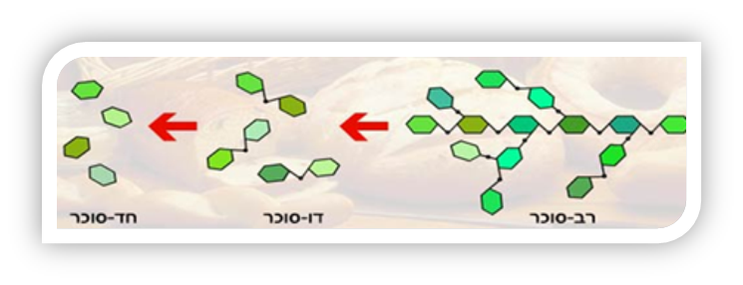
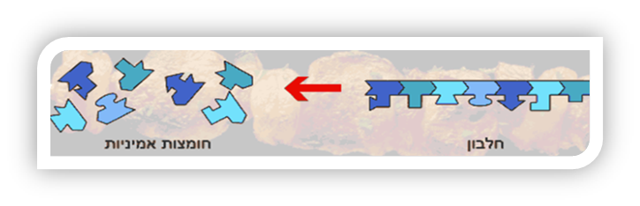
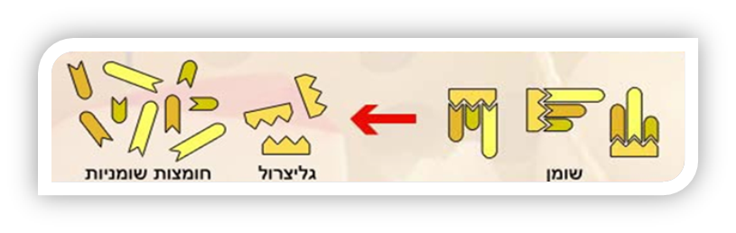
מיצי העיכול בקיבה ממשיכים בפירוק
Notes:
מיצי העיכול בקיבה מכילים חומצת קיבה חזקה מאוד מפרקת את חומרי המזון לאבני הבניין
רק לאחר שהחומרים התפרקו, הם יכולים להיספג לזרם הדם ולעבור לכל תאי הגוף לצורך בניה או הפקת אנרגיה.
הפחמימות מתפרקות ליחידות קטנות של סוכ.
החלבונים מתפרקים לחומצות אמיניות.
והשומנים מתפרקים לחומצות שומן.

Slide 27
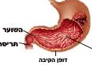
שריר השוער בקיבה
עם סיום פירוק על ידי חומצות הקיבה, נפתח שריר השוער.
שריר השוער הוא שריר בלתי רצוני.
כשהשוער פתוח, תוכן הקיבה עובר למעי הדק.
שוער
Notes:
להקריא

Slide 28
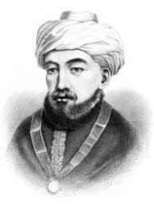
המלצות הרמב"ם לאכילה נכונה (הלכות דעת)
"שתה את מזונותיך"
"לא יאכל אדם עד שתתמלא כרסו, אלא יפְחת כמו רבִיעַ מִשָּׂבְעָּתֹו".
"והרוצה לשמור בריאותו, לא יאכל עד שתהיה האצטומכא ריקה מן המאכל הקודם ".
Notes:
הרמב"ם שחי לפני כ-800 שנה כתב הרבה עצות הקשורות לבריאות ותזונה.
הנה שלוש עצות שכתב.
בואו נקרא אותן יחד ונחשוב – לאיזה איבר במערכת העיכול מתייחסת ההמלצה?
ומה חשיבותה מבחינת העיכול?
עצה ראשונה – להקריא
עצה שניה – להקריא
עצה שלישית – להקריא
חשבו – איזה איבר? ומה חשיבות העצה?

Slide 29
המלצות הרמב"ם לאכילה נכונה (הלכות דעת)
"שתה את מזונותיך"
יש ללעוס היטב את המזון עד שהמזון המוצק יהפוך לנוזל.
חשיבות במערכת העיכול:
פירוק הסוכרים יעיל יותר
הרטבת המזון ובליעתו נוחה יותר
Notes:
העצה הראשונה (להקריא אותה)
מתייחסת לפירוק בפה
פירושה - להקריא

Slide 30
המלצות הרמב"ם לאכילה נכונה (הלכות דעת)
"לא יאכל אדם עד שתתמלא כרסו, אלא י ְחת כמו רבִיעַ מִשָּׂבְעָּתֹו".
לא לאכול עד שקיבה מלאה עד סופה.
חשיבות במערכת העיכול:
כשהקיבה לא מלאה, השריר נע ביתר קלות ומיצי העיכול מגיעים לכל המזון ומעכלים טוב יותר
Notes:
העצה השניה (להקריא אותה)
מתייחסת לפירוק בקיבה
פירושה - להקריא

Slide 31
המלצות הרמב"ם לאכילה נכונה (הלכות דעת)
"והרוצה לשמור בריאותו, לא יאכל עד שתהיה האצטומכא ריקה מן המאכל הקודם".
להקפיד על מרווח בריא בין ארוחות, כשהקיבה מתרוקנת
חשיבות במערכת העיכול:
כשהקיבה לא מלאה, השריר נע ביתר קלות ומיצי העיכול מגיעים לכל המזון ומעכלים טוב יותר
Notes:
העצה השלישית (להקריא אותה)
גם היא מתייחס לקיבה הלא מלאה

Slide 32
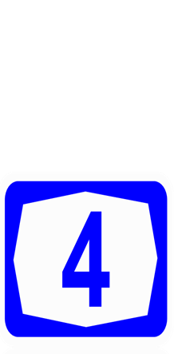
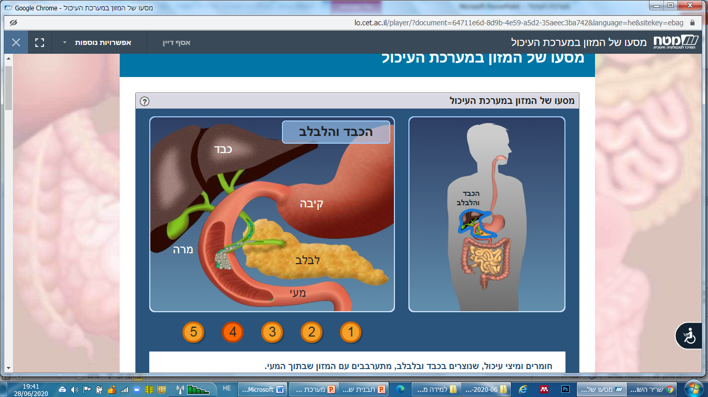
תחילת המעי הדק - התריסריון
תריסריון הוא החלק הראשון במעי הדק.
אל התריסריון מופרשים מיצי לבלב ומיצי מרה מהכבד.
Notes:
לא יאומן!
הגענו כבר אל התחנה הרביעית במסע שלנו!
זהו המעי הדק.
תחילתו בקטע קצר שנקרא תריסריון. הוא נקרא כך כי אורכו תריסר אצבעות, שתים עשרה.
אל התריסריון מופרשים מיצי לבלב -שמסיימים את פירוק העמילן והחלבונים ומיצי מרה שמסייעים בעיכול השומנים.

Slide 33
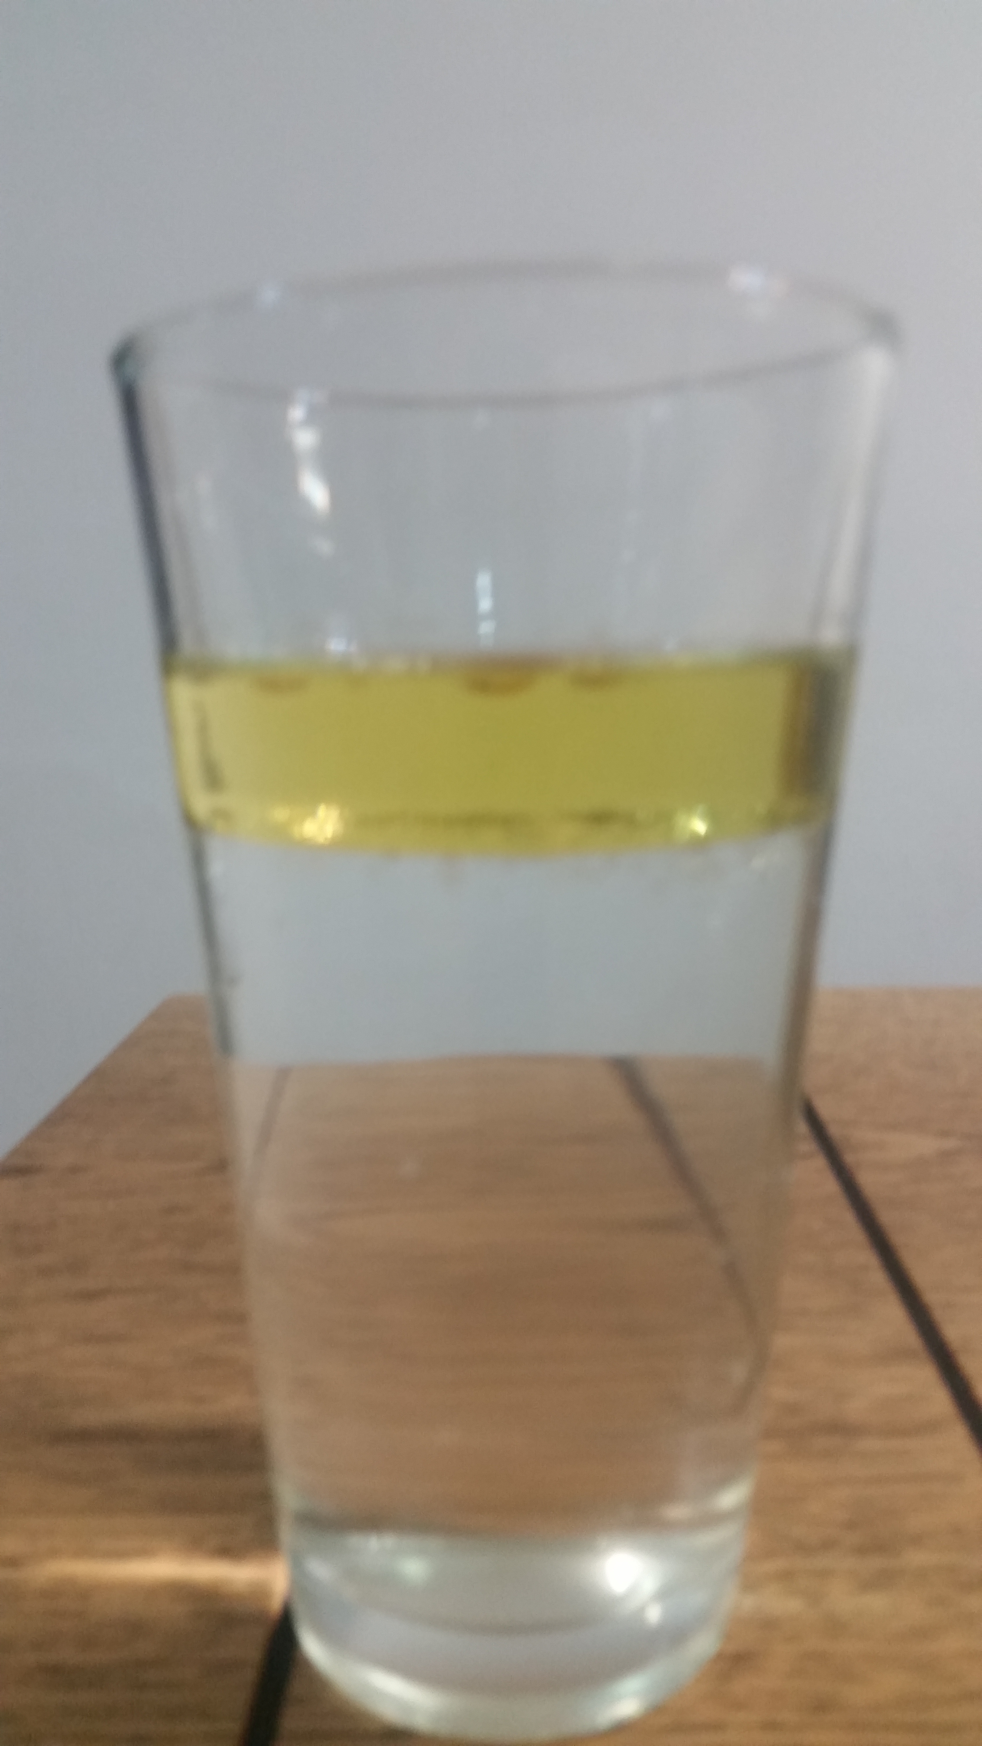
מתנסים : כיצד מתפרקים השומנים בסביבה מימית?
ציוד: כוס מים, מעט שמן, סבון כלים/
מלאו כוס במים עד מחציתה,
הוסיפו כרבע כוס שמן.
האם השמן התערבב עם המים?
Notes:
אתם יודעים ודאי ששמן ומים לא מתערבבים.
כיצד אם כן מתבצע פירוק השומנים בסביבה המימית בגופנו?
בואו נבצע התנסות ונלמד.
לבצע תוך כדי הסבר השלבים..

Slide 34
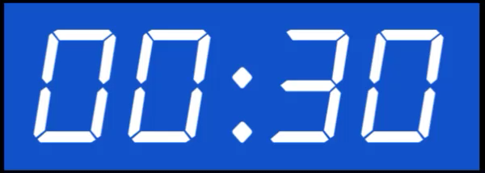
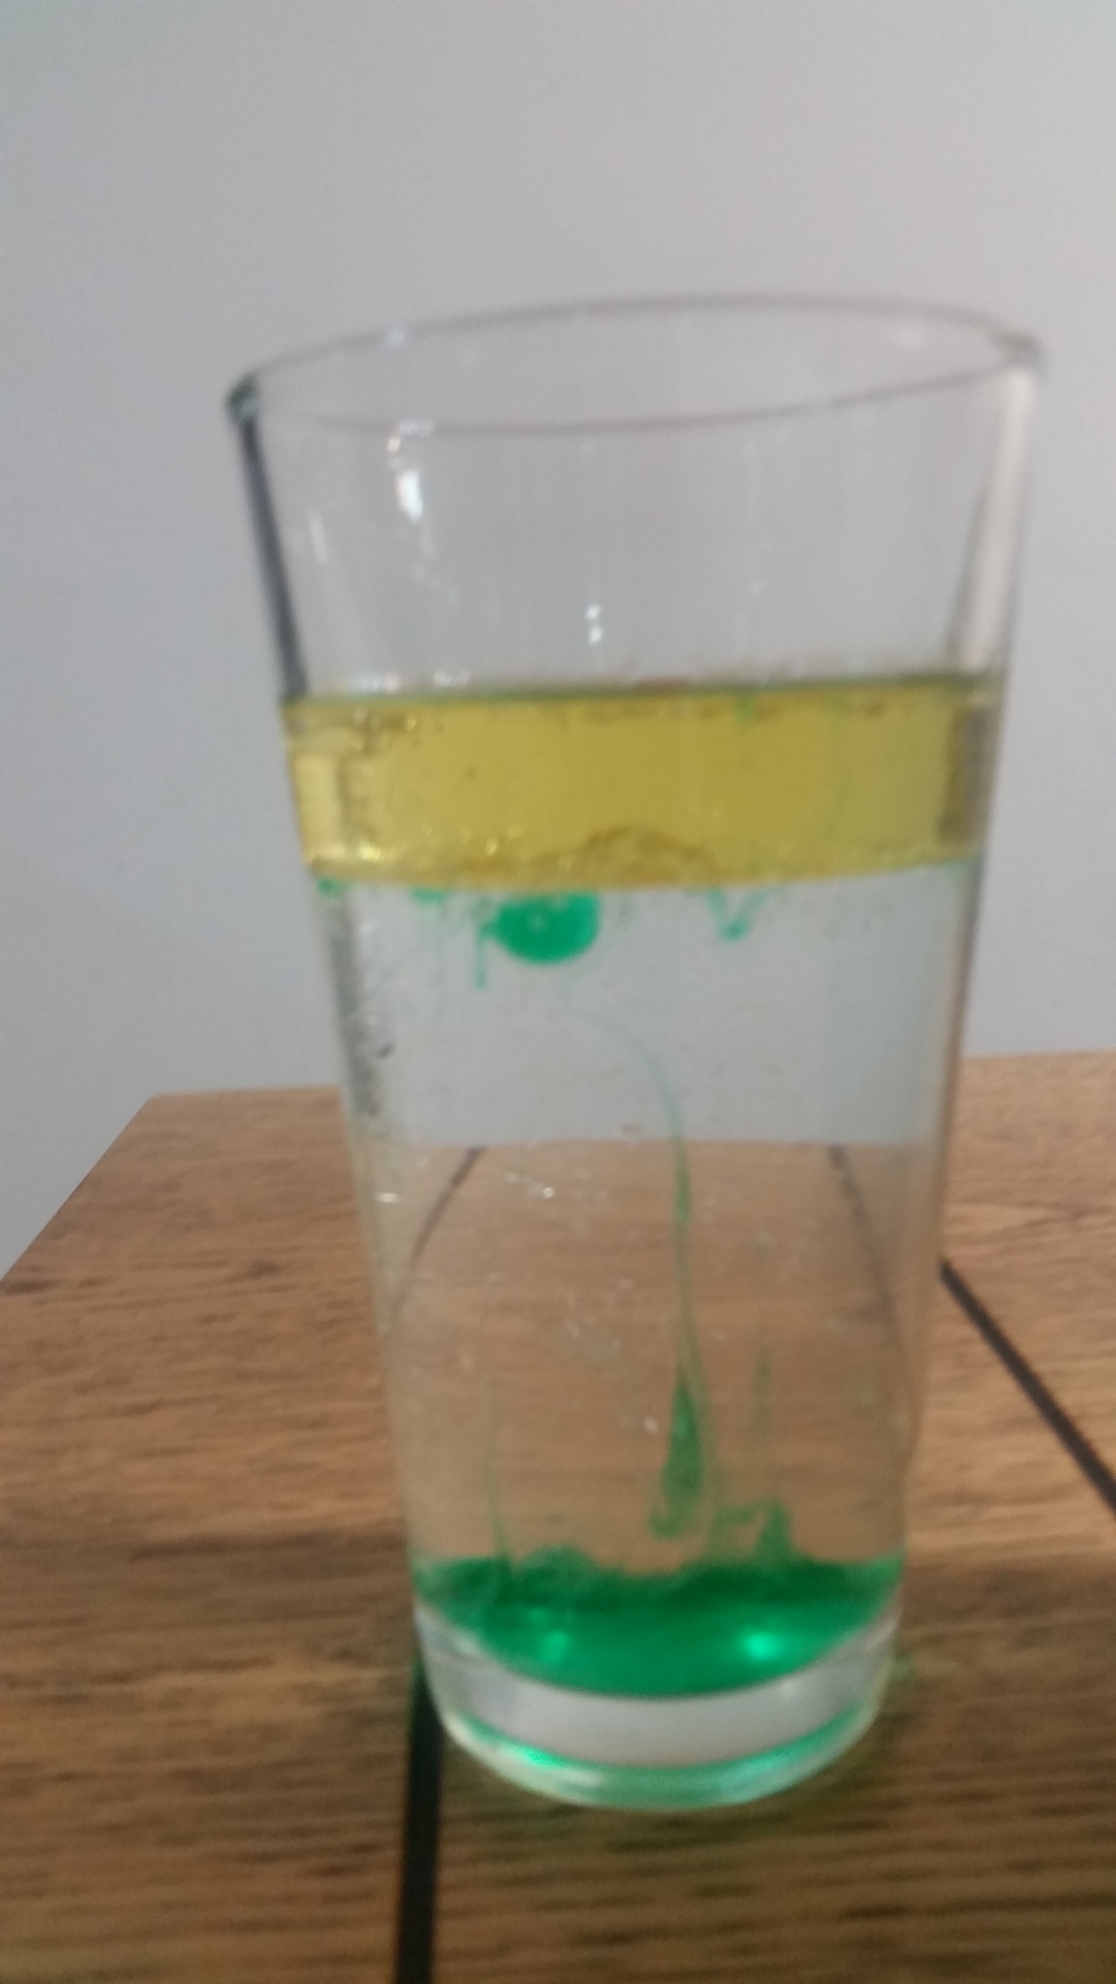
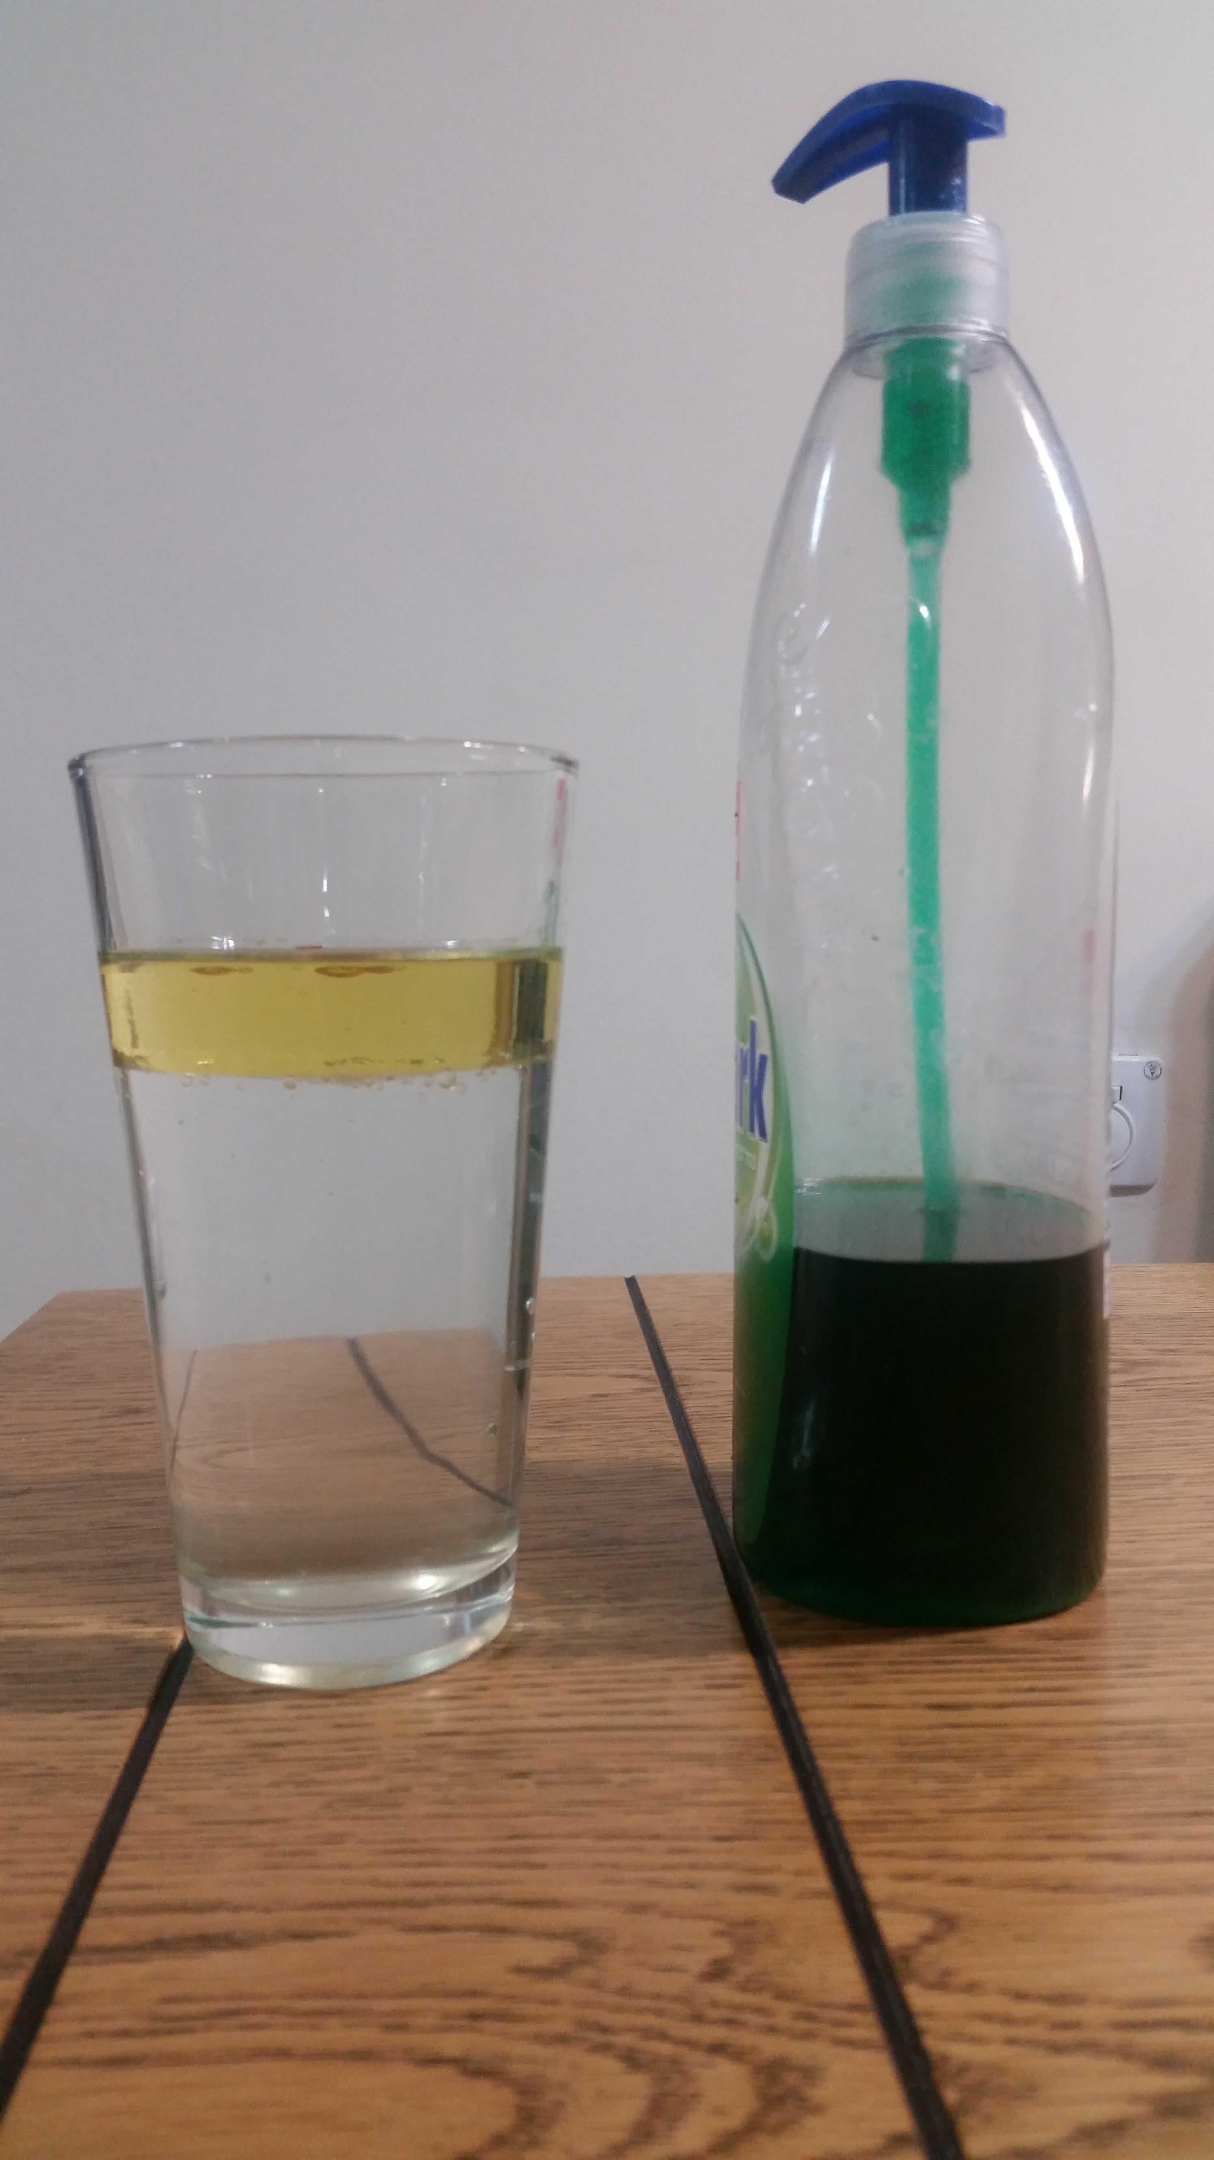
ממשיכים בהתנסות
הוסיפו סבון כלים נוזלי.
ערבבו מעט.
צפו במתרחש.
Notes:
כמובן ששמן אינו מתערבב עם מים.
נוסיף סבון נוזלי,
נמתין 30 שניות.
האם אנחנו מגלים משהו חדש?

Slide 35
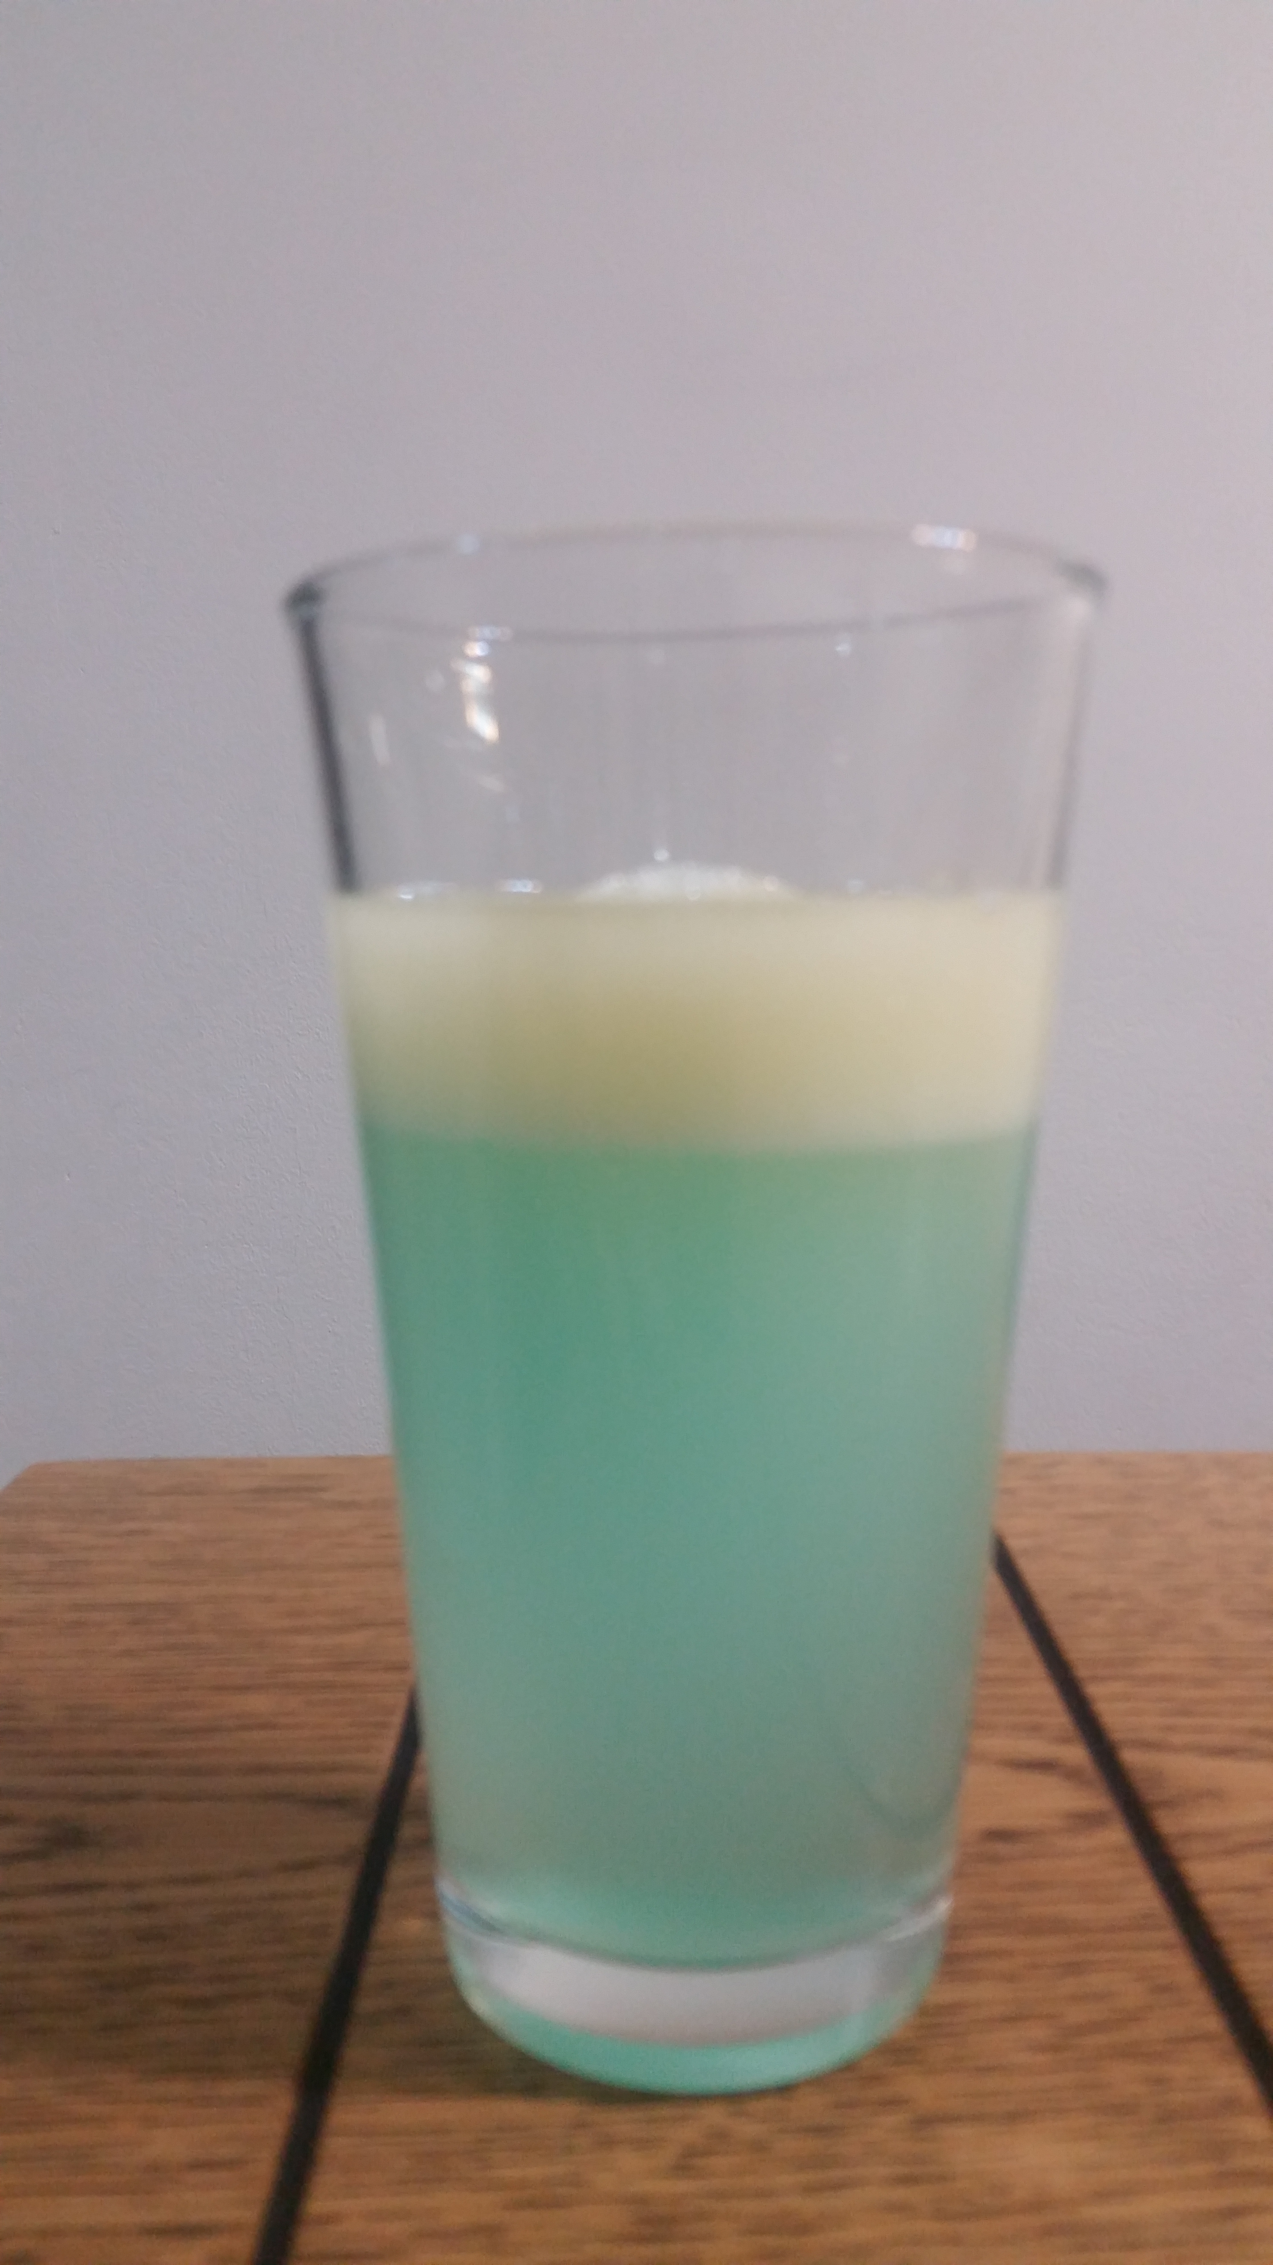
תוצאות ההתנסות
הסבון פיזר את השומן בטיפות זעירות מאוד
בתוך המים.
התקבלה תערובת עכורה הנקראת תחליב.
תחליב

Slide 36
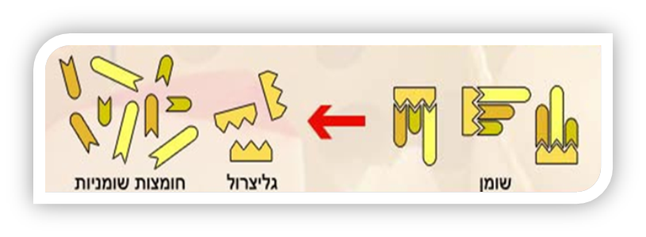
מיצי המרה כמשל לסבון
מיצי המרה פועלים בדומה לסבון.
מיצי המרה מפזרים את השומן שהגיע לתריסריון לטיפות זעירות, ומכינים את השומנים לפירוק.
Notes:
להקריא.

Slide 37
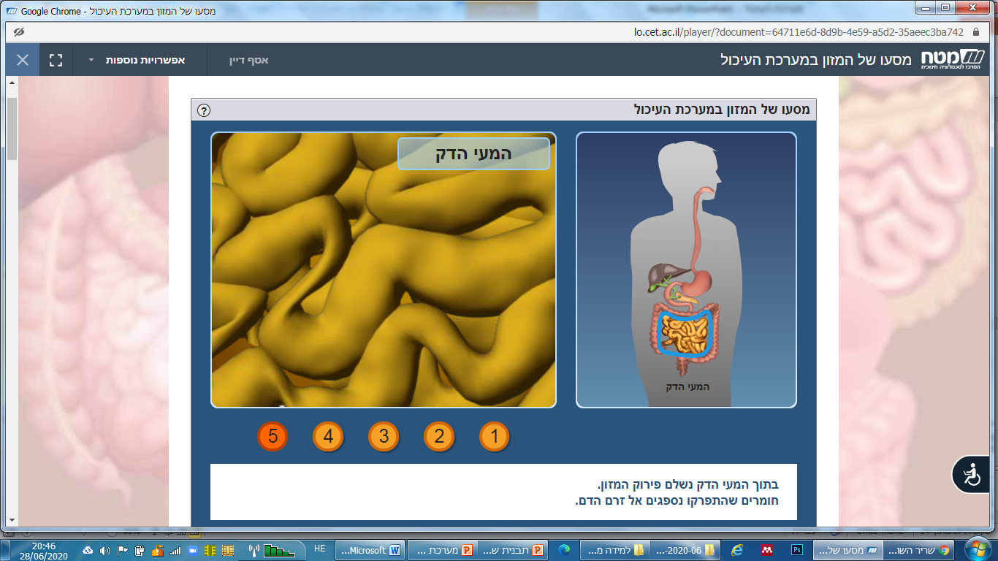
המעי הדק
בתריסריון הסתיים עיקר תהליך העיכול.
"דייסת" חומרי המזון ממשיכה בדרכה במעי הדק.
צינור באורך של כחמישה מטרים.
בתוכו נעשית ספיגת חומרי המזון המפורקים אל הדם.
Notes:
להקריא ואז לשאול:.
כיצד נספגים חומרי המזון אל הדם?

Slide 38
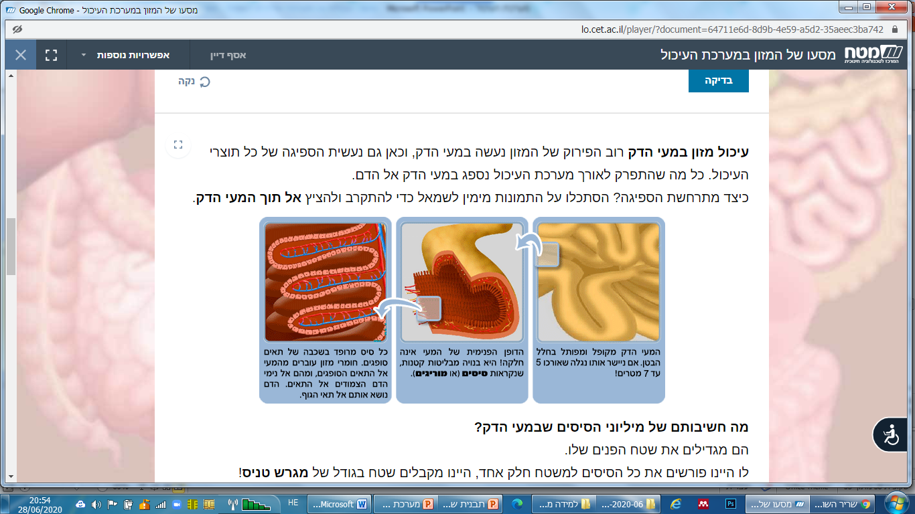
ספיגת החומרים מהמעי הדק אל הדם
השטח הפנימי של המעי הדק מכוסה בליטות זעירות צפופות ורבות : הסיסים.
סמוך לסיסים נימי דם רבים, הסופגים את חומרי המזון המעוכלים.
נימי הדם
הסיסים
המעי הדק
Notes:
הדופן הפנימית של המעי הדק איננה חלקה. היא בנויה מכמות עצומה של בליטות קטנות וצפופות שנקראות סיסים.
לכל אחד מהסיסים צמודים נימי דם שסופגים אליהם את חומרי המזון המעוכל

Slide 39
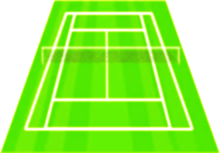
"מה רבו מעשיך ה', כולם בחכמה עשית"
אם היינו פורשים את כל הסיסים, הם היו תופסים שטח של מגרש טניס!
הגדלת שטח הפנים מאפשרת ספיגה מהירה יותר של מים וחומרי מזון המומסים בתוכם אל הדם.

Slide 40

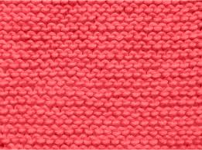

מתנסים: הגדלת שטח הפנים במגבת
ציוד: מגבת, בד חלק, סיכת תפירה
העבירו סיכה לאורך הבד החלק.
כעת העבירו סיכה לאורך המגבת.
האם הרגשתם בהבדל?
Notes:
נמחיש את המושג הגדלת שטח פנים באמצעות מגבת, סיכה ובד חלק.
לבצע הדגמה תוך כדי הקלטה
העבירו את הסיכה לאורך הבד החלק
העבירו את הסיכה לאורך המגבת
האם הרגשתם בהבדל?
שערות המגבת מחוספסות יותר, תנועת הסיכה יותר קשה.

Slide 41


שטח פנים במגבת גדול יותר
שערות המגבת מגדילות את שטח הפנים ומסייעות בספיגת המים.
בדומה לסיסים, שמגדילים את שטח הפנים במעי הדק ומייעלים את ספיגת חומרי המזון.

Slide 42

לאיזה קו שטח פנים גדול יותר?
1
2
3
Notes:
התבוננו באיורים.
איזה משלושת הקווים הוא בעל שטח הפנים הגדול ביותר?

Slide 43
לאיזה קו שטח פנים גדול יותר?
1
2
3
Notes:
אתם ממש צודקים!
הצורה השלישית היא בעלת שטח הפנים הגדול ביותר
הקו גם לא ישר אלא שבור, וגם יש קו שבור נוסף על גבי הקו השבור הגדול.
זה ממש מגדיל את שטח הפנים, על אותו אורך.
כמו שלמדנו לגבי המעי הדק

Slide 44

מעבר התה מהשקית אל הכוס
כיצד נצבעו המים למרות שהתה נמצא בתוך שקיק?
ומה הקשר למעי הדק?
Notes:
ספיגת החומרים מהמעי אל הדם מזכירה את צביעת המים בצבע התה.
התבוננו בכוס המים החמים.
מכניסים פנימה את שקיק התה וממתינים.
כעבוד כמה שניות המים נצבעים בצבע התה.
חלקיקי התה יוצאים מבעד לשקית אל כוס המים.
ואיך זה קשור למעי הדק?

Slide 45
מעבר חומרים ממעי הדק אל נימי הדם
חומרי המזון המפורקים עוברים מהמעי הדק אל נימי הדם דרך דפנות המעי.
Notes:
שקית התה משולה למעי הדק. המים משולים לדם, והתה משול לחומרי המזון.
חומרי המזון יוצאים מבעד לדפנות המעי ועוברים אל נימי הדם.

Slide 46


המעי הגס
אל המעי הגס מגיעים חומרי מזון שלא עוכלו,
ושאריות מים.
במעי הגס נספגים רוב המים שנותרו.
בתוך המעי הגס- חיים חיידקים ידידותיים, הניזונים משאריות מזון ומייצרים עבורנו ויטמינים חשובים.
מהמעי הגס מופרשים חומרי הפסולת מגופנו.
המעי הגס
Notes:
כעת אנחנו בתחנה החמישית והאחרונה – המעי הגס.
אל המעי הגס מגיעים החומרים שלא התעכלו. כמו למשל סיבים או חומרים קשים לעיכול.
גם שאריות המים מגיעות אל המעי הגס.
במעי הגס יש חיידקים ידידותיים שניזונים משאריות המזון הלא מעוכל ושומרים על בריאותנו.
האם ידעתם שלא כל החיידקים מזיקים?
אולי זה יפליא אתכם לשמוע, אבל ללא החיידקים האלה היינו סובלים מבעיות עיכול.

Slide 47
מסע תהליך העיכול הסתיים
3
Notes:
למעשה כאן מסתיים המסע שלנו.
עברנו את כל חמש התחנות העיקריות ולמדנו מה קורה בכל תחנה.
בואו נראה מה אתם זוכרים...

Slide 48

תהליך העיכול בחידון – נכון או לא נכון?
בוושט המזון מתפרק לאבני הבניין;
שרירי הקיבה החזקים טוחנים את המזון;
הקיבה מפרישה חומצות שמפרקות את החלבונים במזון;
החלבונים שהתפרקו בקיבה נספגים לדם דרך דופן הקיבה;
במעי הדק לא מתרחש תהליך של פירוק מזון;
עיכול מכני מתרחש רק בפה;
Notes:
נתחיל בחידון נכון או לא נכון
אם נתקלתם במשפט לא נכון, תקנו אותו!

Slide 49

תהליך העיכול בחידון – נכון או לא נכון?
בוושט המזון מתפרק לאבני הבניין; בוושט רק מתבצע מעבר המזון.
שרירי הקיבה החזקים טוחנים את המזון;
הקיבה מפרישה חומצות שמפרקות את החלבונים במזון;
החלבונים שהתפרקו בקיבה נספגים לדם דרך דופן הקיבה; המעי הדק.
במעי הדק לא מתרחש תהליך של פירוק מזון;
עיכול מכני מתרחש רק בפה ובקיבה;
Notes:
יש לנו כאן רק שני משפטים נכונים!
בואו נתקן את המשפטים הלא נכונים...
לעבור על המשפטים הלא נכונים ולהסביר מה נכון

Slide 50

נסדר את תהליך העיכול לפי הסדר הנכון
שרירי הקיבה מועכים את המזון והופכים אותו לעיסה.
המזון מתחיל להתעכל בפה ומתקדם דרך הוושט לקיבה.
במעי הדק המזון ממשיך להתפרק בעזרת מיצי לבלב ומרה.
חומרים שאינם מתעכלים עוברים למעי הגס ומופרשים החוצה.
מזון נכנס לפינו.
חומרי מזון נספגים בדופן המעי, נקלטים על ידי הדם ועוברים לתאי הגוף.
Notes:
בואו נתרגל
המזון עבר מסע,
עיינו במשפטים שלפניכם, נפתח מחברות ונכתוב לפי סדר את מסלול המזון.

Slide 51
נסדר את תהליך העיכול לפי הסדר הנכון
שרירי הקיבה מועכים את המזון והופכים אותו לעיסה.
המזון מתחיל להתעכל בפה ומתקדם דרך הוושט לקיבה.
במעי הדק המזון ממשיך להתפרק בעזרת מיצי לבלב ומרה.
חומרים שאינם מתעכלים עוברים למעי הגס ומופרשים החוצה.
מזון נכנס לפינו.
חומרי מזון נספגים בדופן המעי, נקלטים על ידי הדם ועוברים לתאי הגוף.
3
2
4
6
1
5
Notes:
להקריא את המשפטים בסדר הנכון

Slide 52
שומרים על תזונה בריאה
"וכל החלאים הבאים על האדם אינן אלא מפני מאכלים רעים,
או מפני שהוא ממלא את בטנו ואוכל אכילה גסה אפילו ממאכלים טובים."
"עוד כלל אחר אמרו בבריאות הגוף:
כל זמן שאדם מתעמל ויגע הרבה ואינו שבע ומעיו רפין אין חולי בא עליו
וכחו מתחזק ואפילו אוכל מאכלות הרעים"
Notes:
נחזור שוב לרמב"ם ולעצותיו בנוגע לתזונה.
מה ממליץ לנו הרמב"ם הפעם?
עיינו בדבריו. מסתתרים פה שני דברים חשובים.

Slide 53
שומרים על תזונה בריאה
"וכל החלאים הבאים על האדם אינן אלא מפני מאכלים רעים,
או מפני שהוא ממלא את בטנו ואוכל אכילה גסה אפילו ממאכלים טובים"
כל זמן שאדם מתעמל ויגע הרבה ואינו שבע ומעיו רפין אין חולי בא עליו
וכחו מתחזק ואפילו אוכל מאכלות הרעים"
תנועה בריאותית
כמות המזון
איכות המזון
Notes:
הרמב"ם מדבר על איכות המזון – יש מאכלים רעים ויש מאכלים טובים.
ועלינו כמובן לאכול את המאכלים הטובים.
הרמב"ם מדבר גם על כמות האכילה. כבר הזכרנו זאת קודם, לא למלא את הקיבה עד סופה.
והרמב"ם כמובן מזכיר, כמה חשובה תנועת הגוף לבריאות וחוזקו של הגוף.

Slide 54
מה למדנו?
הכרנו את מערכת העיכול, המבנה ותפקודה.
הכרנו חמישה איברים מרכזיים במערכת העיכול: הפה, הוושט, הקיבה, המעי הדק והמעי הגס.
למדנו מהו עיכול כימי ומהו עיכול מכני.
התנסינו בניסויים הממחישים מושגים כמו: תחליב, שטח פנים ועוד.
למדנו חלק מעצות הרמב"ם לאכילה נבונה.

Slide 55
משימת המשך – בונים דגם של מערכת העיכול
הכינו דגם של מערכת העיכול.
הקפידו לייצג בדגם את חמש התחנות עליהן למדנו.
תוכלו להשתמש במגוון חומרים: פלסטלינה, חימר, ועוד.
הכינו מקרא ודף מידע לדגם שבניתם.
בהצלחה!

